Slide 1

Tuần 32
Bài đọc 2: Ngày hội
TIẾNG VIỆT 5
Tập 2

Slide 2



Slide 3

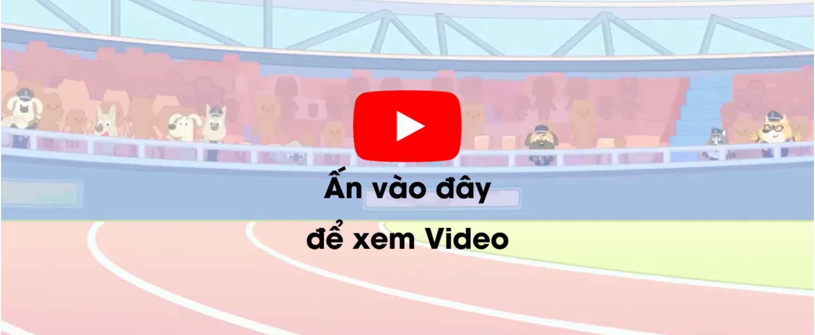
Các em cùng xem video về “Ngày hội thể thao” dưới đây:

Slide 4


Slide 5


01
ĐỌC THÀNH TIẾNG

Slide 6

HƯỚNG DẪN ĐỌC
Giọng đọc nhịp nhàng, chan chứa tình cảm.
Nhấn giọng những từ ngữ ở cuối câu thơ, ngắt nghỉ câu hợp lý thể hiện tình cảm gắn kết giữa các dân tộc với nhau.

Slide 7
Luyện đọc một số từ khó
Đa-nuýp
trại hè

Slide 8

Luyện đọc một số câu thơ
Tung lên/ bồ câu trắng//
Nào các bạn/ da đen,//
Cùng da vàng,/ da đỏ//
Bàn tay ơi,/ tung lên.

Slide 9
BỐ CỤC BÀI ĐỌC
Khổ 1: Diễn tả không khí hội hè, nơi mọi người từ khắp nơi đổ về cùng nhau vui chơi, tạo nên một biển người đông vui.
Khổ 2: Miêu tả sự đa dạng văn hóa với hình ảnh bạn bè từ khắp nơi trên thế giới:
Trung Quốc, châu Mỹ và cả bạn bên bờ sông Đa-nuýp cùng với người Việt Nam.
Khổ 3: Hình ảnh các bạn trẻ với những màu da khác nhau, cùng chung tay tung lên
bồ câu trắng – biểu tượng của hòa bình.
Khổ 4: Mỗi người dù khác tiếng nói, nhưng đều chung nhau một niềm tin, cùng nhau
chúc mừng và gửi gắm những lời nhắn nhủ qua những chú chim bồ câu.
Khổ 5: Tái hiện hình ảnh cả bầu trời cao xanh, tượng trưng cho hòa bình và hi vọng.

Slide 10
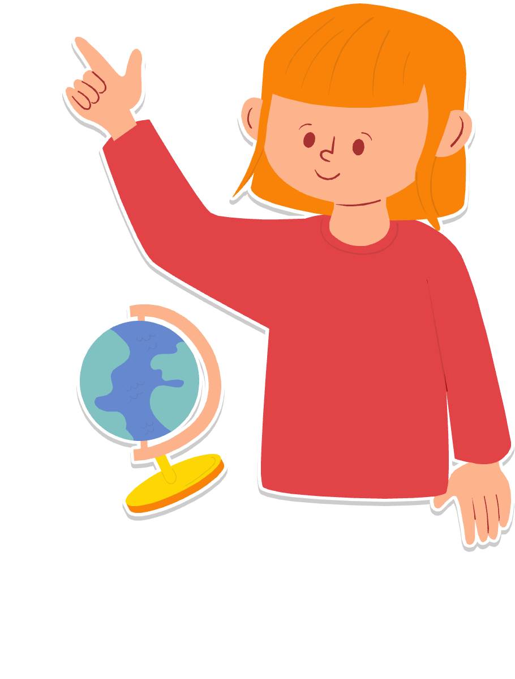

02
ĐỌC HIỂU

Slide 11
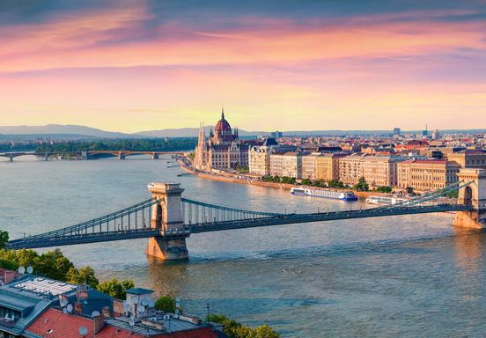
GIẢI NGHĨA TỪ MỚI
Đa-nuýp: dòng sông lớn chảy qua nhiều nước châu Âu.

Slide 12
TRẢ LỜI CÂU HỎI
Câu 1. Các bạn nhỏ trong bài thơ gặp nhau ở đâu?
Câu 2. Vì sao có thể nói nơi đó là một “thế giới thu nhỏ”?
Câu 3. Hình ảnh những bàn tay của các bạn nhỏ tung bồ câu trắng nói lên ước vọng gì?
Câu 4. Em muốn chúc hoặc nhắn gửi điều gì theo cánh chim?

Slide 13



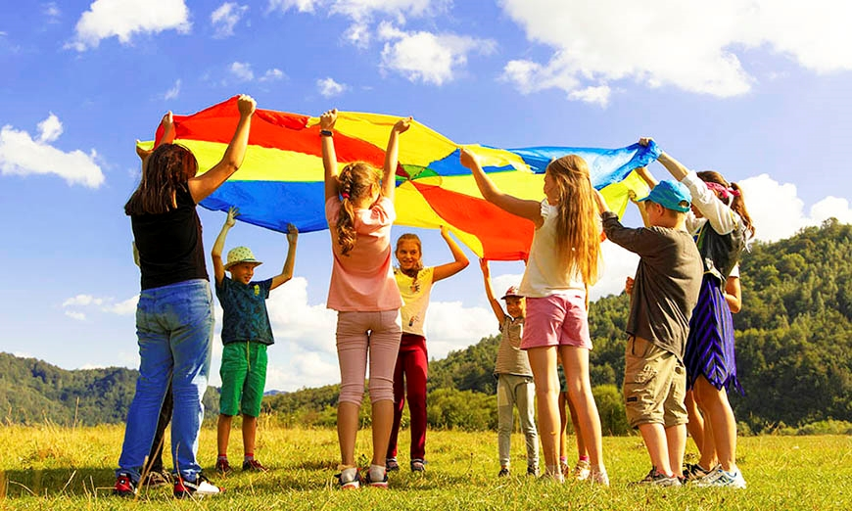
Câu 1. Các bạn nhỏ trong bài thơ gặp nhau ở đâu?
Các bạn nhỏ trong bài thơ gặp nhau ở một trại hè quốc tế.

Slide 14
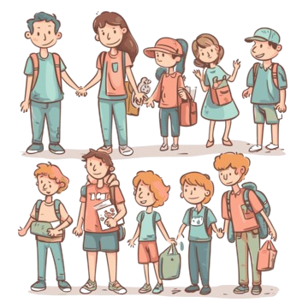
Câu 2. Vì sao có thể nói nơi đó là một “thế giới thu nhỏ”?
Có thể nói trại hè này là một “thế giới thu nhỏ” vì có thiếu nhi từ rất nhiều nước, nhiều châu lục tham gia.

Slide 15
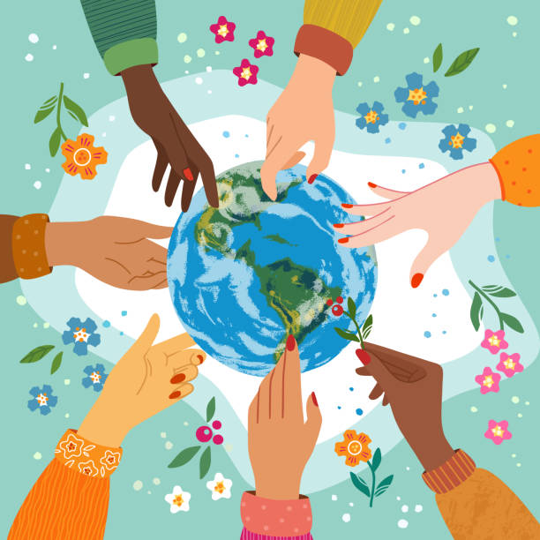
Câu 3. Hình ảnh những bàn tay của các bạn nhỏ tung bồ câu trắng nói lên ước vọng gì?
Hình ảnh những bàn tay của các bạn nhỏ tung bồ câu trắng nói lên ước vọng hòa bình, hữu nghị.

Slide 16

Câu 4. Em muốn chúc hoặc nhắn gửi điều gì theo cánh chim?
Chúc Trái Đất mãi mãi bình yên nhé!
Chúc cho hòa bình đến với mọi nơi trên Trái Đất!
Bồ câu mang tin vui đến cho mọi nhà nhé!

Slide 17
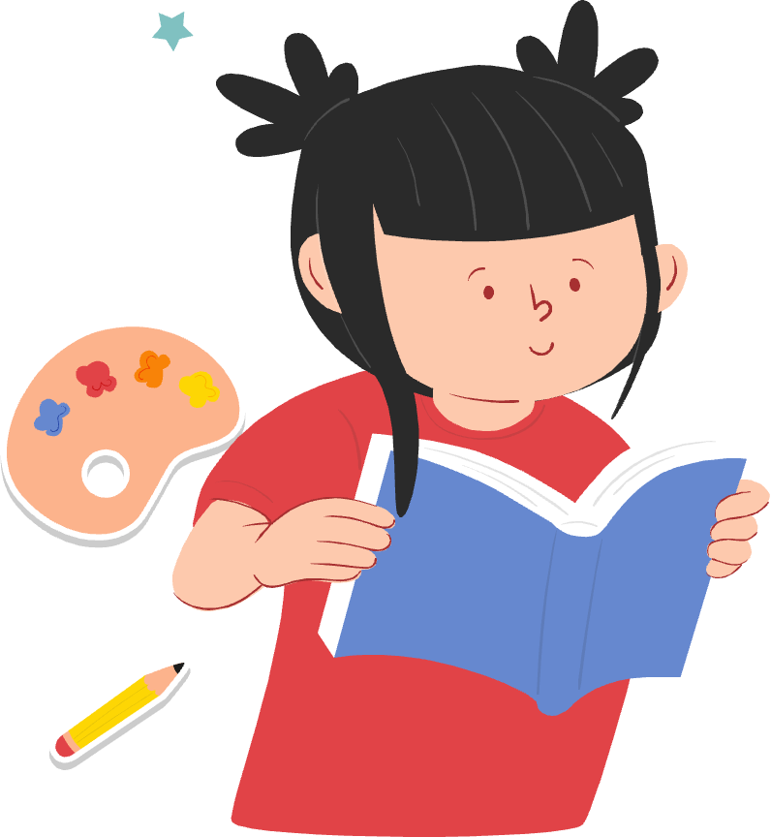
03
ĐỌC NÂNG CAO

Slide 18
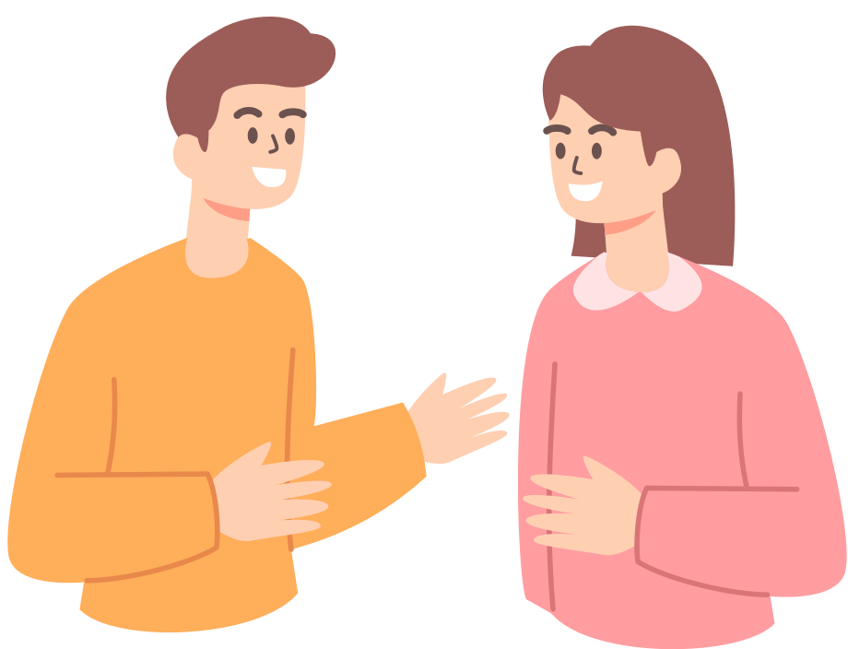
Các em hãy đọc lại đoạn 5 và xác định giọng đọc đoạn này:
Bàn tay ơi,/ tung lên!//
Cả một trời/ chim trắng//
Cả một trời/ ánh nắng//
Cả một trời/ cao xanh.

Slide 19


Slide 20








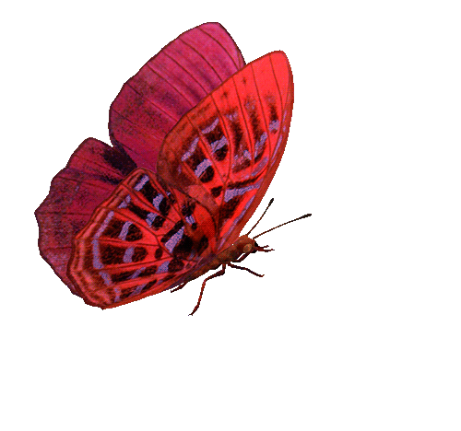











HÁI HOA DÂN CHỦ

Slide 21
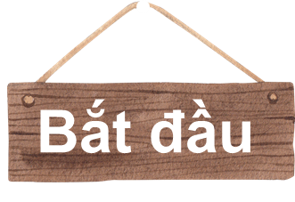

HƯỚNG DẪN
- GV click vào “Bắt đầu” để bắt đầu trò chơi.
- GV click vào hình tròn có số thứ tự câu hỏi.
- Click vào ô đáp án để chọn đáp án đúng.
- Sau khi chọn đáp án đúng, GV click vào mũi tên "Quay về" để về màn hình chọn hoa.
- Sau khi quay trở về màn hình chọn hoa, GV click vào bông hoa tương ứng với câu hỏi để hái bông hoa.
- Click vào bông hoa tiếp theo để tiếp tục trò chơi.
- Sau khi kết thúc trò chơi GV click vào mũi tên màu đen ở góc phải màn hình để tiếp tục bài học.

Slide 22









1
2
3
4
5

Slide 23




Câu 1: Nhân vật xưng “tôi” trong bài thơ “Ngày hội” là người nước nào?
A. Trung Quốc.
B. Mĩ.
C. Việt Nam.
D. Đức.

Slide 24
Câu 2: Bài thơ “Ngày hội” nói về sự kiện gì?
A. Ngày hội thể thao quốc tế.
B. Trại hè quốc tế.
C. Lễ hội Việt Nam.
D. Thi vẽ tranh quốc tế.

Slide 25
Câu 3: Câu thơ “Bàn tay ơi, tung lên!” trong bài thơ “Ngày hội” gợi ra hình ảnh nào dưới đây?
A. Những cánh chim bay lên cao trong ngày hội.
B. Những cánh tay vẫy chào tạm biệt khi ngày hội kết thúc.
C. Một điệu múa truyền thống trong ngày hội.
D. Các bạn nhỏ cùng giơ tay thể hiện niềm vui và sự đoàn kết.

Slide 26
Câu 4: Hình ảnh “trăm sông dồn biển” trong bài thơ “Ngày hội” mang ý nghĩa gì?
A. Tình đoàn kết giữa các dân tộc trên thế giới.
B. Sự gặp gỡ của các con sông lớn.
C. Thiếu nhi thế giới đang cùng vui chơi.
D. Sóng biển mạnh mẽ.

Slide 27
Câu 5: Hình ảnh “câu chúc” và “lời nhắn với chim” trong bài thơ “Ngày hội” có ý nghĩa gì?
A. Bày tỏ lời tạm biệt với bạn bè sau ngày hội.
B. Thể hiện mong ước về hòa bình, hữu nghị giữa các dân tộc.
C. Nhắn gửi thông điệp về bảo vệ thiên nhiên, yêu quý loài chim.
D. Thể hiện sự vui vẻ,
phấn khởi trong ngày hội.

Slide 28


Slide 29

Đọc lại bài, hiểu nội dung, ý nghĩa bài đọc.
Chuẩn bị cho bài: Luyện từ và câu – Liên kết câu bằng từ ngữ nối.

Slide 30



Slide 31


